Slide 1
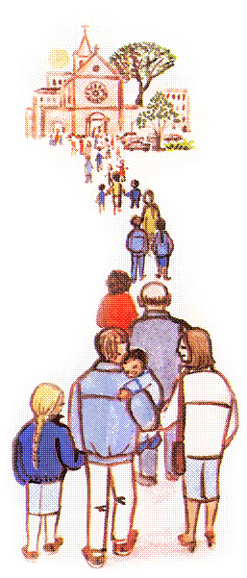
Parrocchia della CATTEDRALE
di Pescia
16 novembre 2014
33 domenica
del Tempo
Ordinario

Slide 2
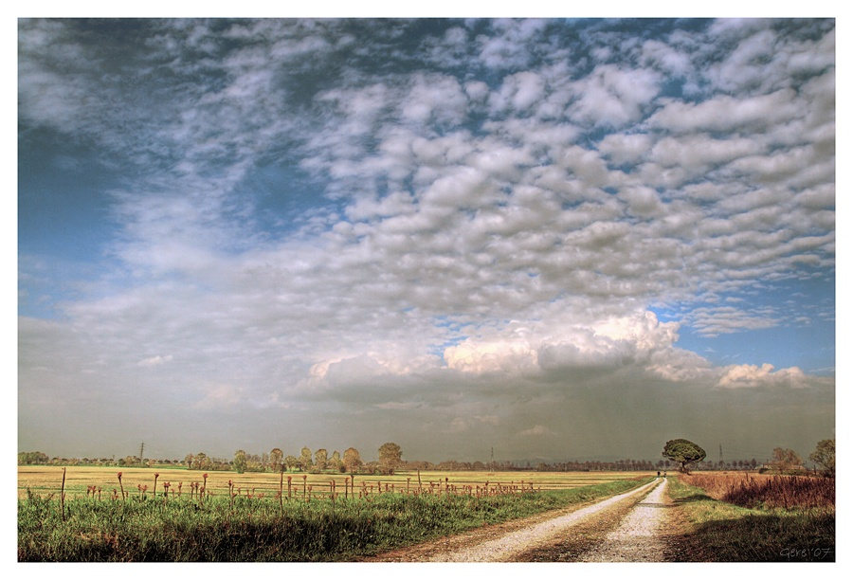
CAMMINERO‘

Slide 3
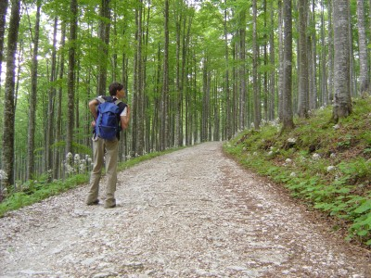
Camminerò, camminerò sulla tua strada, Signor.

Slide 4
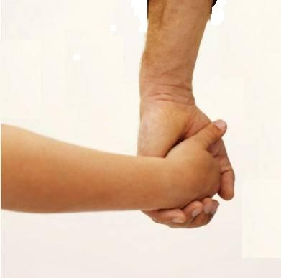
Dammi
la mano,
voglio restar
per sempre
insieme
a te.

Slide 5
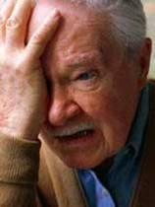
Quando
ero solo,
solo e stanco
del mondo,

Slide 6
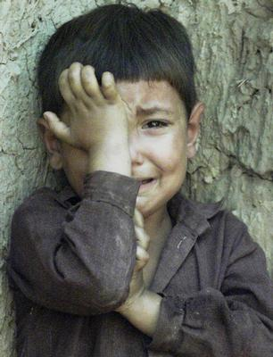
quando
non c'era
l'amor,

Slide 7
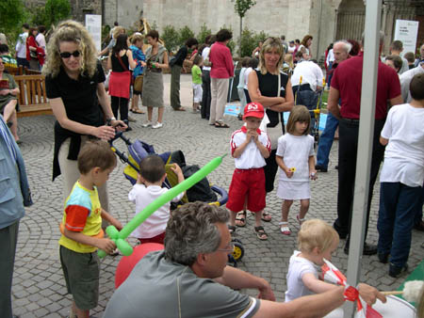
tante persone vidi intorno a me:

Slide 8
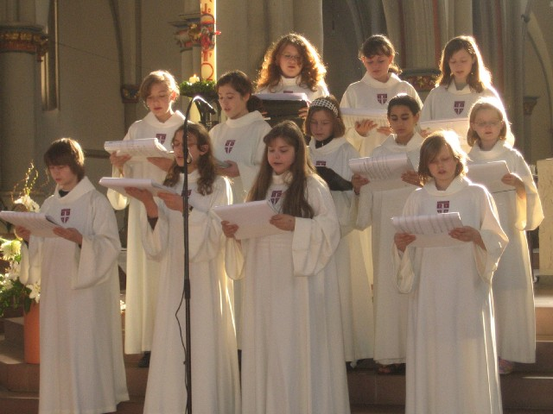
sentivo cantare così:

Slide 9
Camminerò, camminerò sulla tua strada, Signor.

Slide 10
Dammi
la mano,
voglio restar
per sempre
insieme
a te.

Slide 11
Nel Nome del Padre, e del Figlio
e dello Spirito Santo.
Amen.
La pace, la carità e la fede da parte di Dio Padre e del Signore nostro Gesù Cristo siano con tutti voi.
E con il tuo spirito.

Slide 12
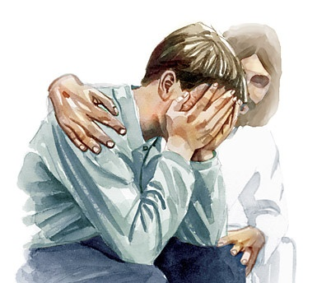

Slide 13
Confesso a Dio Onnipotente
e a voi fratelli che ho molto peccato in pensieri,
parole, opere e omissioni.
Per mia colpa, mia colpa,
mia grandissima colpa,
e supplico la Beata sempre Vergine Maria, gli angeli, i Santi
e voi fratelli di pregare per me
il Signore Dio nostro.

Slide 14
Dio Onnipotente
abbia misericordia di noi, perdoni i nostri peccati
e ci conduca alla vita eterna. Amen.

Slide 16
Gloria a Dio nell'alto dei cieli
e pace in terra
agli uomini di buona volontà.
Noi ti lodiamo, ti benediciamo,
ti adoriamo, ti glorifichiamo,
ti rendiamo grazie
per la tua gloria immensa,
Signore Dio, Re del Cielo,
Dio Padre Onnipotente.

Slide 17
Signore, Figlio unigenito,
Gesù Cristo, Signore Dio,
Agnello di Dio, Figlio del Padre,
tu che togli i peccati del mondo,
abbi pietà di noi;
tu che togli i peccati del mondo,
accogli la nostra supplica;
tu che siedi alla destra del Padre,
abbi pietà di noi.

Slide 18
Perché tu solo il Santo,
tu solo il Signore,
tu solo l'Altissimo,
Gesù Cristo,
con lo Spirito Santo:
nella gloria di Dio Padre.
Amen.

Slide 19
Preghiamo.
O Padre, che affidi alle mani dell'uomo tutti i beni della creazione e della grazia, fa' che la nostra buona volontà moltiplichi i frutti della tua provvidenza; rendici sempre operosi e vigilanti in attesa del tuo giorno, nella speranza di sentirci chiamare servi buoni e fedeli, e così entrare nella gioia del tuo regno.

Slide 20
Per il nostro Signore Gesù Cristo, tuo Figlio, che è Dio, e vive e regna con te, nell’unità dello Spirito Santo, per tutti i secoli dei secoli.
Amen.

Slide 21
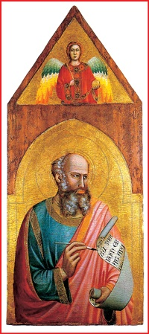
Liturgia
della
PAROLA

Slide 22
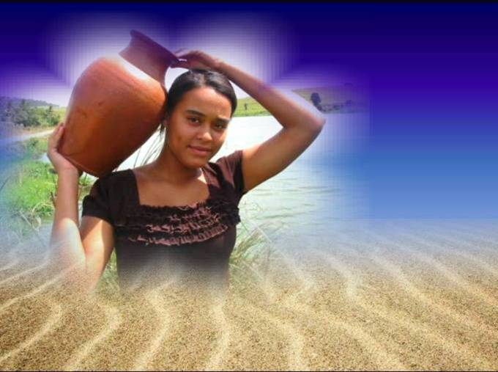
Dal libro dei Proverbi
Una donna forte chi potrà trovarla? Ben superiore alle perle è il suo valore. In lei confida il cuore del marito e non verrà a mancargli il profitto. Gli dà felicità e non dispiacere per tutti i giorni della sua vita. Si procura lana e lino e li lavora volentieri con le mani.

Slide 23
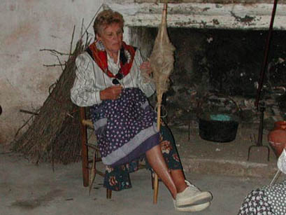
Stende la sua mano alla conocchia e le sue dita tengono il fuso. Apre le sue palme al misero, stende la mano al povero. Illusorio è il fascino e fugace la bellezza, ma la donna che teme Dio è da lodare.

Slide 24
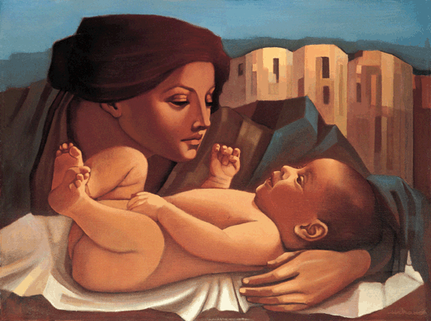
Siatele riconoscenti per il frutto delle sue mani e le sue opere la lodino alle porte della città.
Parola di Dio.
Rendiamo grazie a Dio.

Slide 25
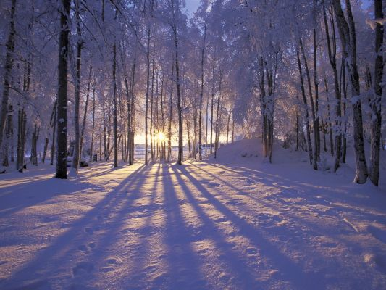
Salmo responsoriale
Beato chi teme il Signore.
Beato chi teme il Signore
e cammina nelle sue vie.
Della fatica delle tue mani
ti nutrirai,
sarai felice e avrai ogni bene.

Slide 26
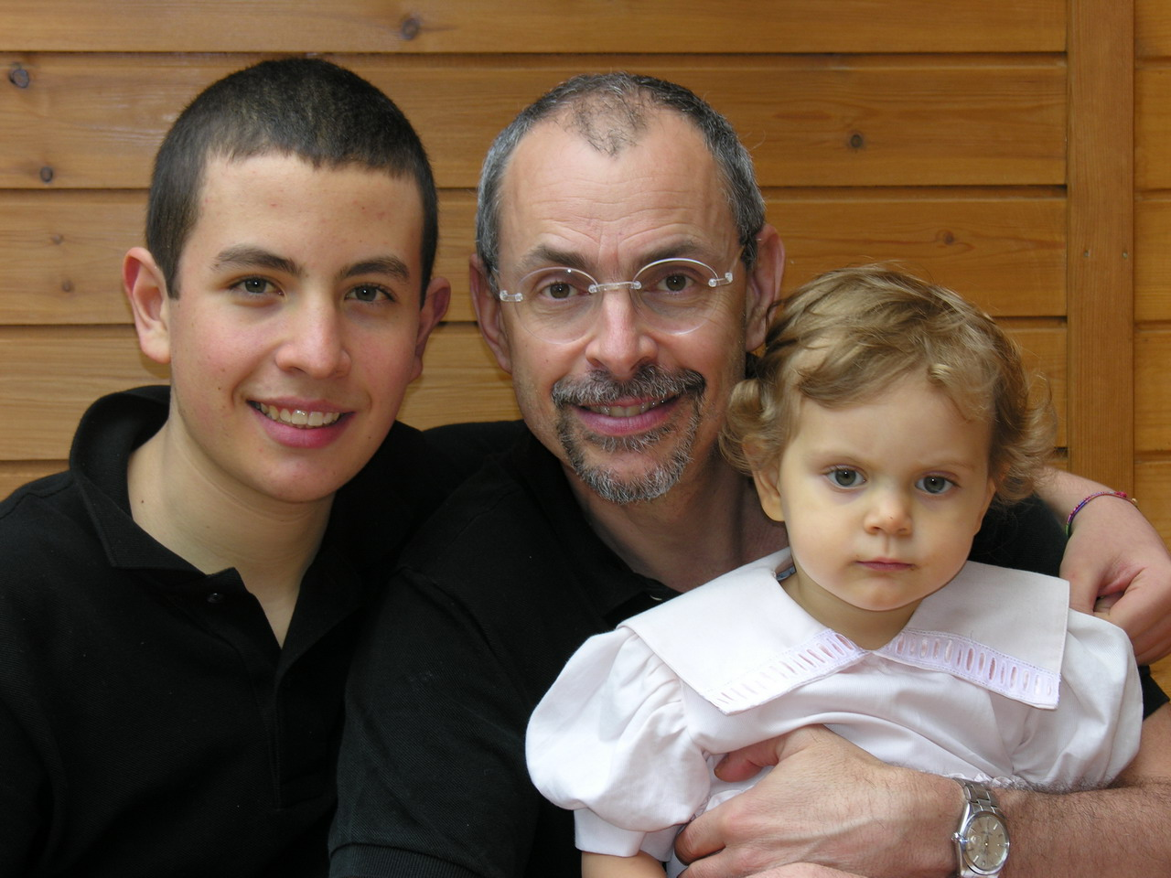
La tua sposa come vite feconda
nell’intimità della tua casa;
i tuoi figli come virgulti d’ulivo
intorno alla tua mensa.
Beato chi teme il Signore.

Slide 27
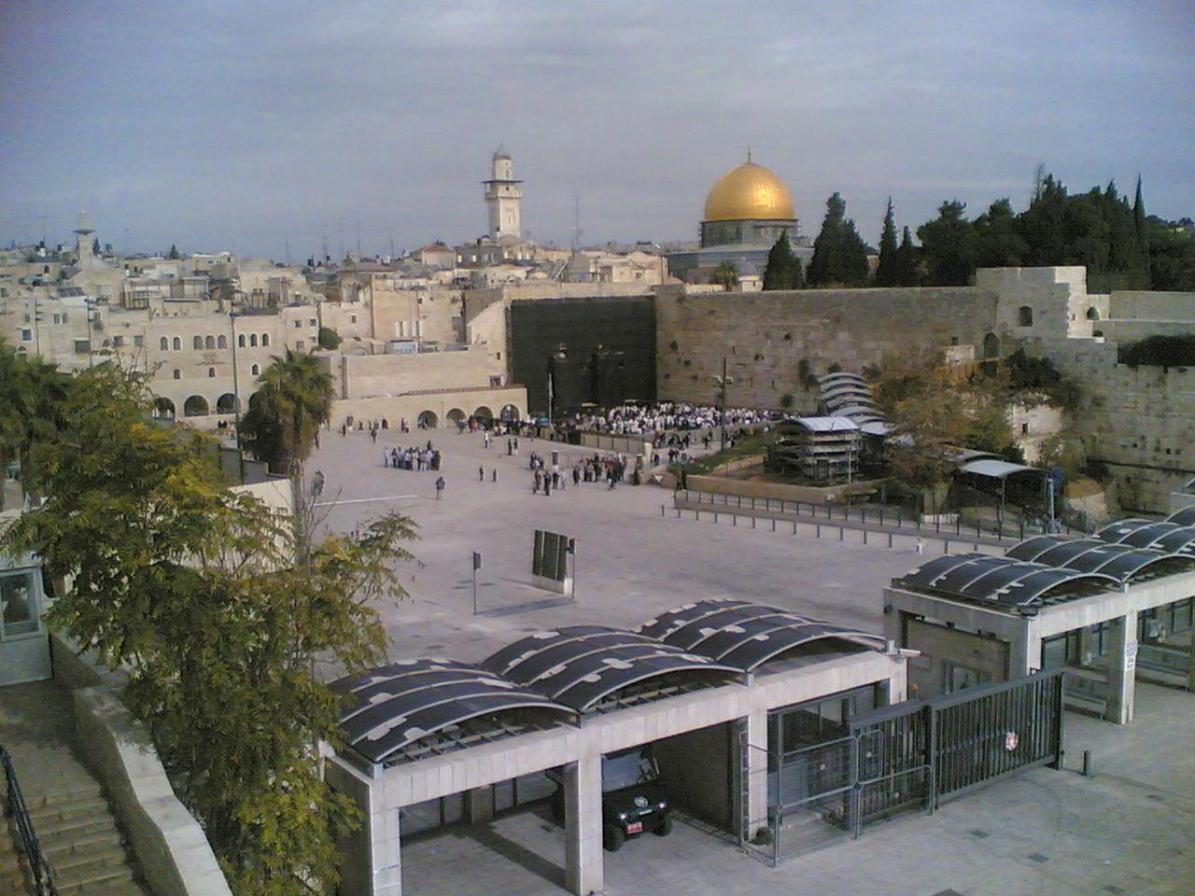
Ecco com’è benedetto
l’uomo che teme il Signore.
Ti benedica il Signore da Sion.
Possa tu vedere il bene di Gerusalemme
tutti i giorni della tua vita!
Beato chi teme il Signore.

Slide 28
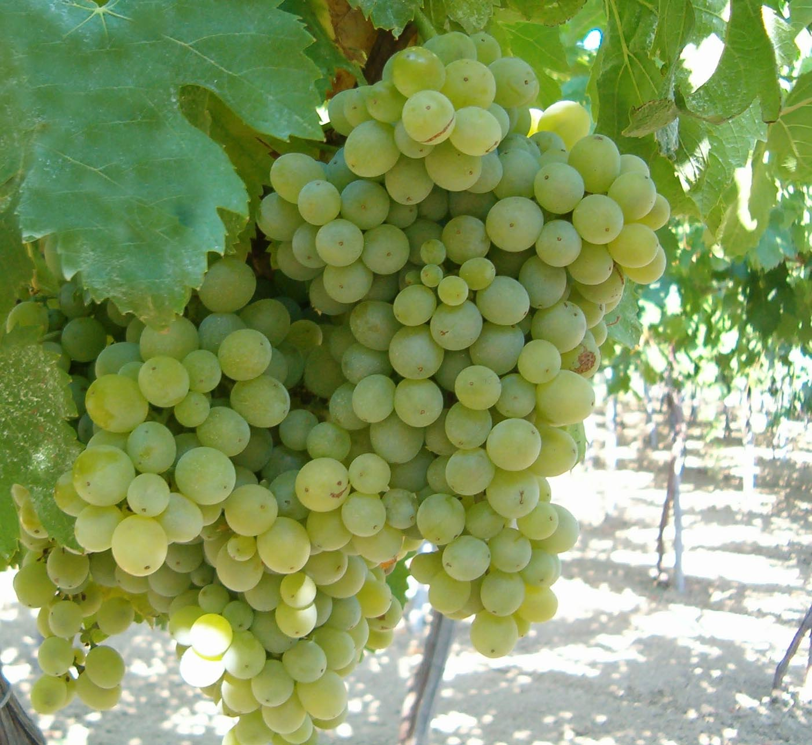
Alleluia
Rimanete in me e io in voi, dice il Signore, chi rimane in me porta molto frutto.

Slide 29
Il Signore sia con voi.
E con il tuo spirito.
Dal Vangelo
secondo Matteo.
Gloria a te, o Signore.

Slide 30
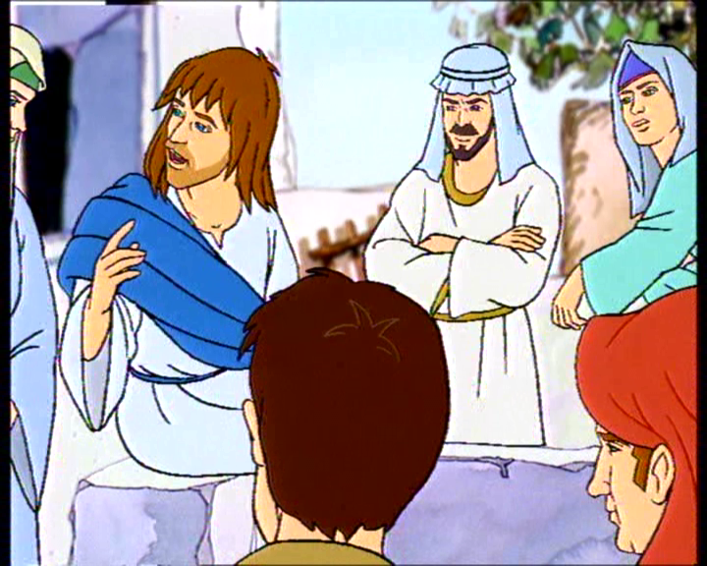
In quel tempo, Gesù disse ai suoi discepoli questa parabola:

Slide 31
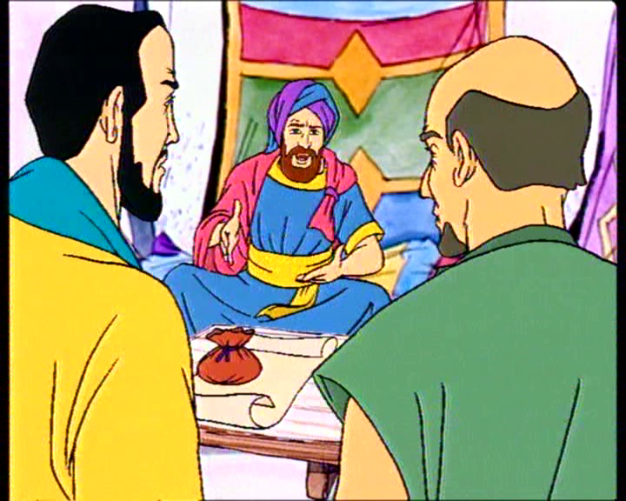
«Avverrà come a un uomo che, partendo per un viaggio, chiamò i suoi servi e consegnò loro i suoi beni.

Slide 32
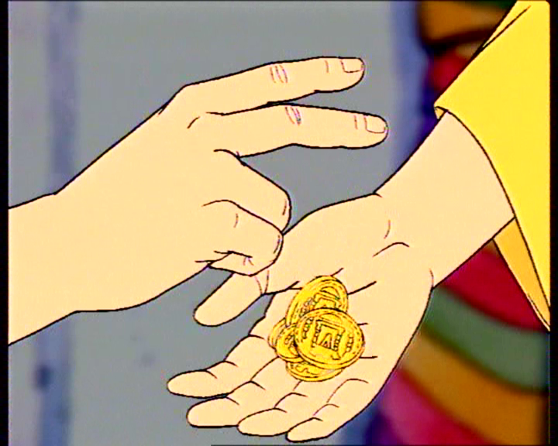
A uno diede cinque talenti,

Slide 33
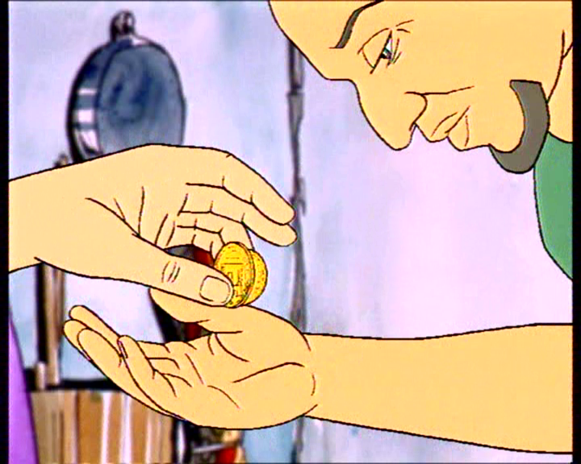
a un altro due,

Slide 34
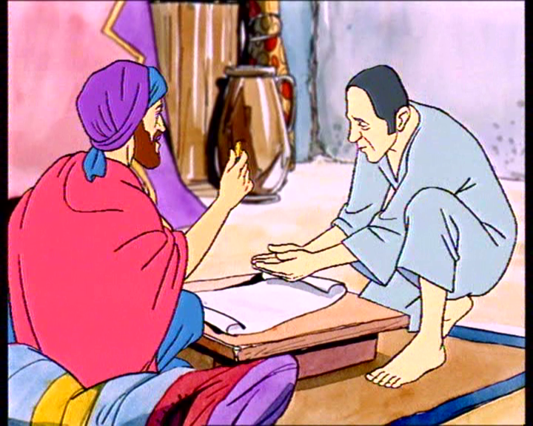
a un altro uno,

Slide 35
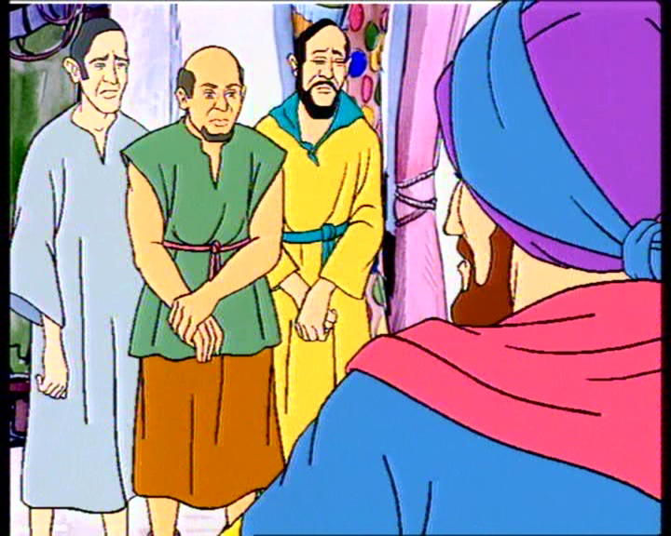
secondo le capacità di ciascuno;

Slide 36
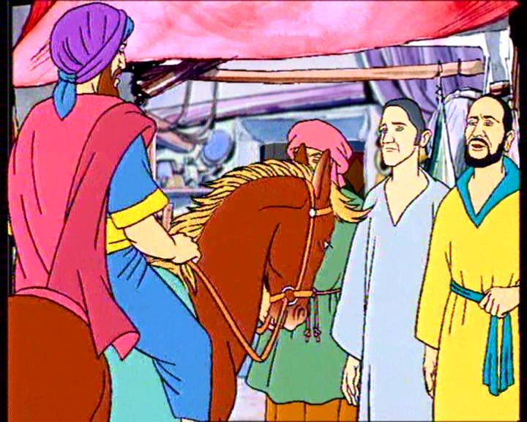
poi partì.

Slide 37
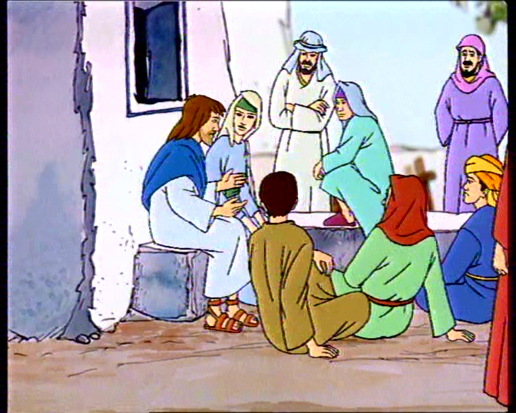
Subito colui che aveva ricevuto cinque talenti andò a impiegarli, e ne guadagnò altri cinque.

Slide 38
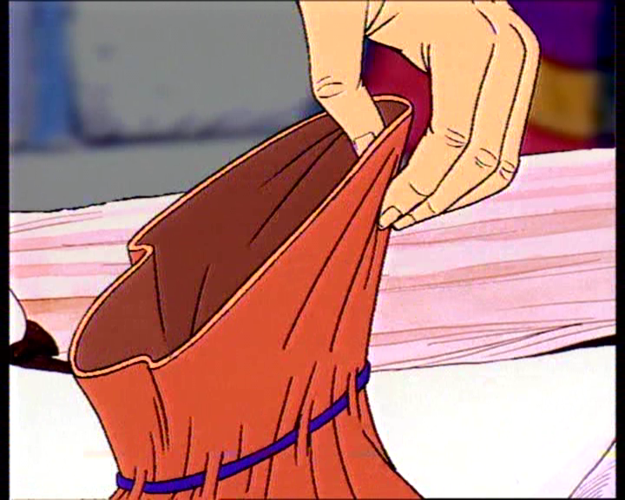
Così anche quello che ne aveva ricevuti due, ne guadagnò altri due.

Slide 39
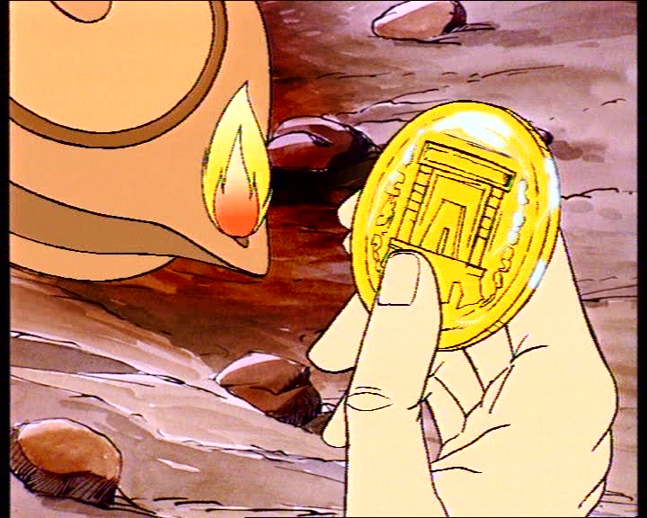
Colui invece che aveva ricevuto un solo talento, andò a fare una buca nel terreno e vi nascose il denaro del suo padrone.

Slide 40
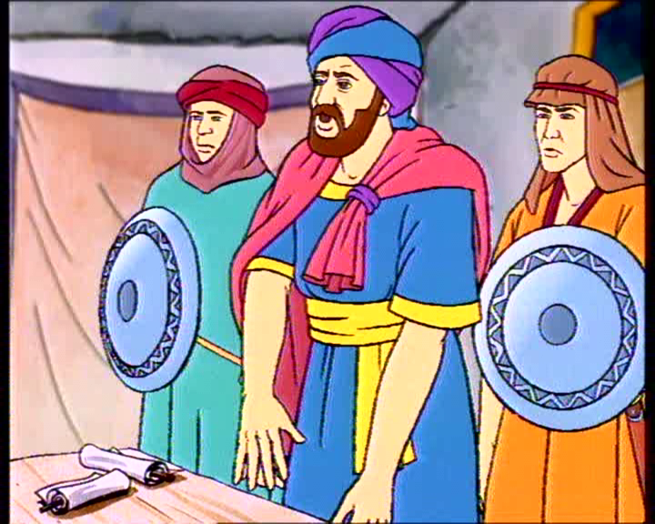
Dopo molto tempo il padrone di quei servi tornò e volle regolare i conti con loro.

Slide 41
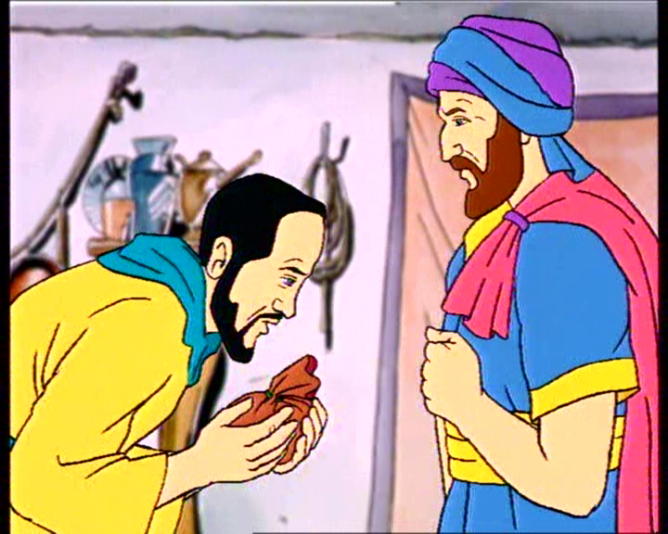
Si presentò colui che aveva ricevuto cinque talenti e ne portò altri cinque, dicendo:

Slide 42
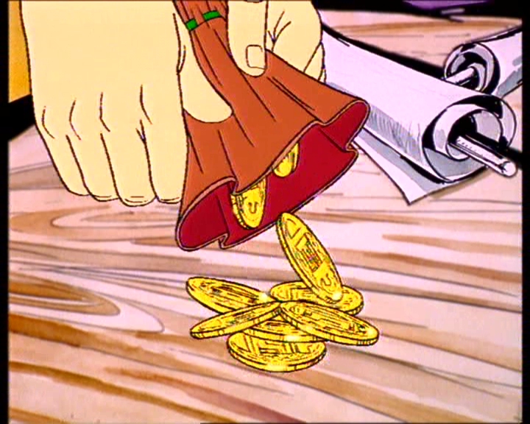
“Signore, mi hai consegnato cinque talenti; ecco, ne ho guadagnati altri cinque”.

Slide 43
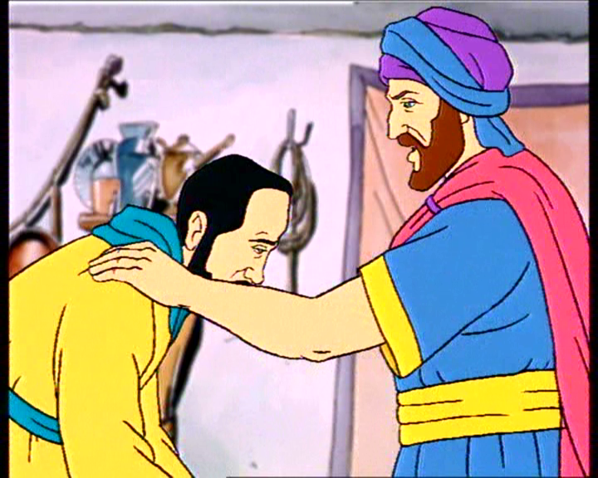
“Bene, servo buono e fedele – gli disse il suo padrone –, sei stato fedele nel poco, ti darò potere su molto; prendi parte alla gioia del tuo padrone”.

Slide 44
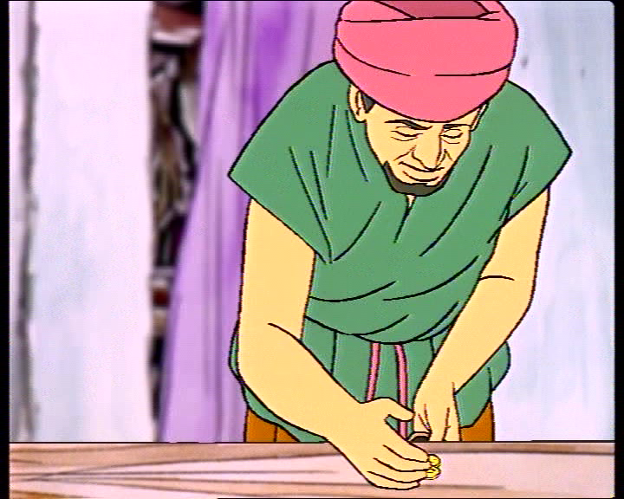
Si presentò poi colui che aveva ricevuto due talenti e disse:

Slide 45
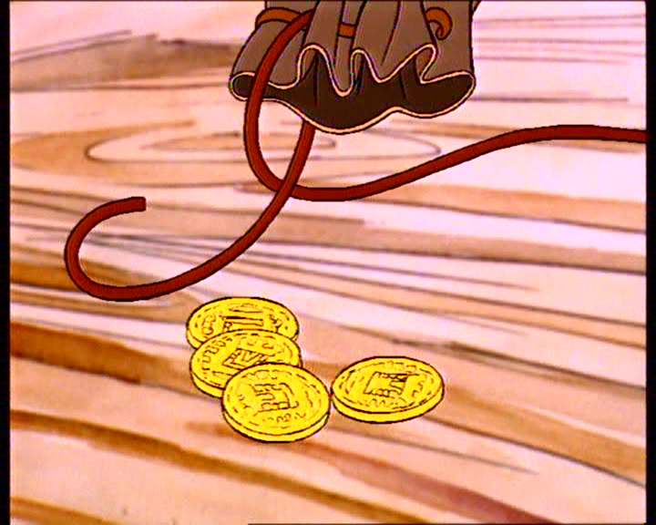
“Signore, mi hai consegnato due talenti; ecco, ne ho guadagnati altri due”.

Slide 46
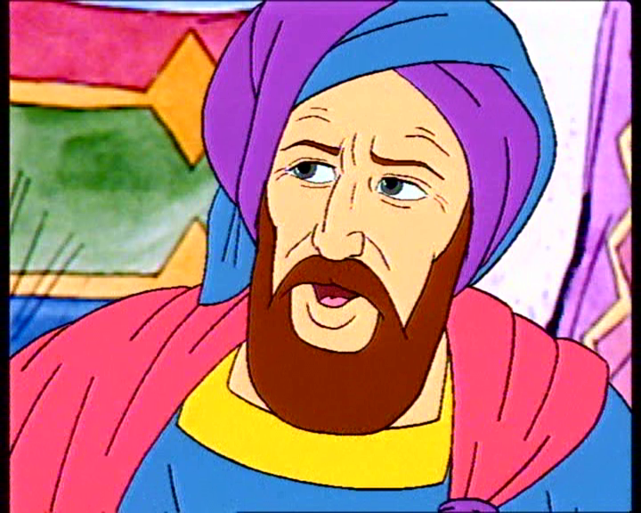
“Bene, servo buono e fedele – gli disse il suo padrone –, sei stato fedele nel poco, ti darò potere su molto; prendi parte alla gioia del tuo padrone”.

Slide 47
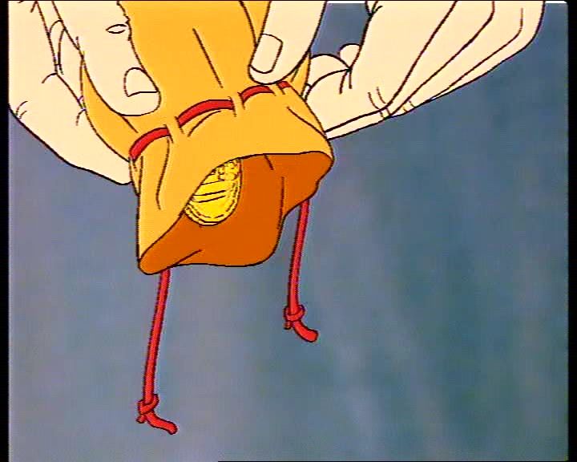
Si presentò infine anche colui che aveva ricevuto un solo talento e disse:

Slide 48
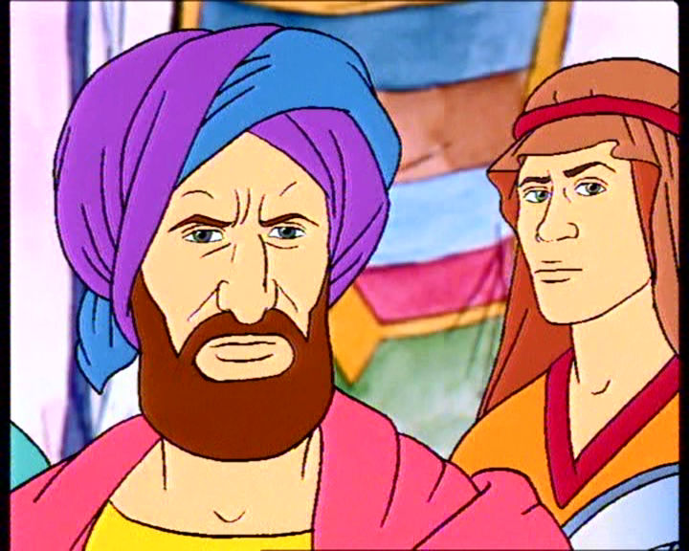
“Signore, so che sei un uomo duro, che mieti dove non hai seminato e raccogli dove non hai sparso.

Slide 49
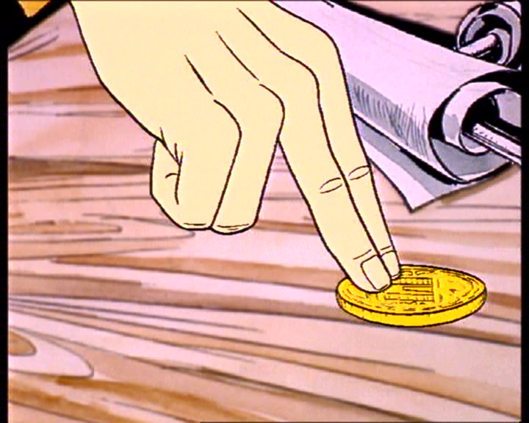
Ho avuto paura e sono andato a nascondere il tuo talento sotto terra: ecco ciò che è tuo”.

Slide 50
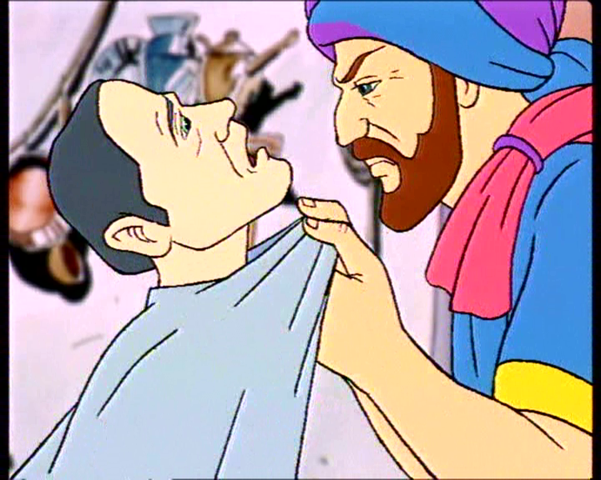
Il padrone gli rispose: “Servo malvagio e pigro, tu sapevi che mieto dove non ho seminato e raccolgo dove non ho sparso;

Slide 51
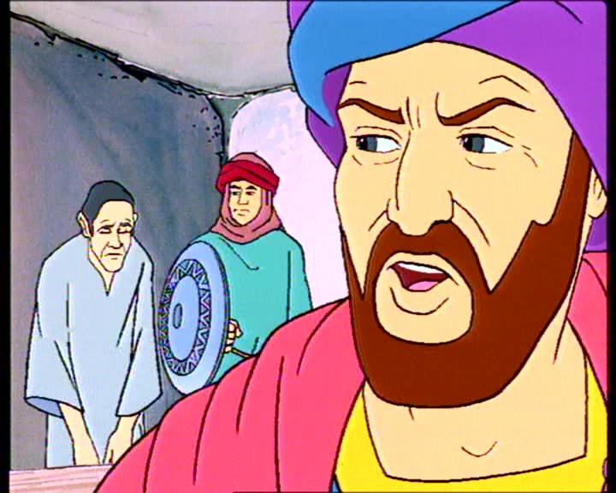
avresti dovuto affidare il mio denaro ai banchieri e così, ritornando, avrei ritirato il mio con l’interesse.

Slide 52
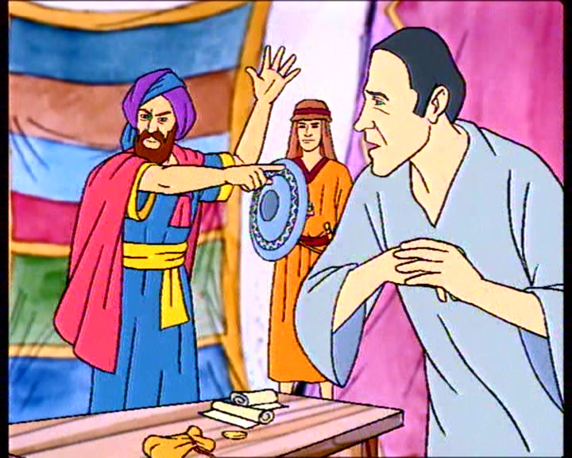
Toglietegli dunque il talento, e datelo a chi ha i dieci talenti.

Slide 53
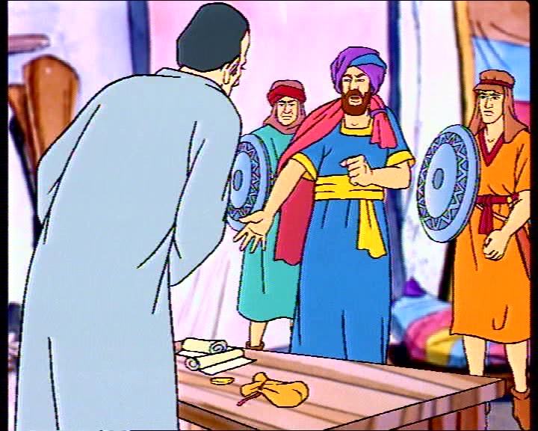
Perché a chiunque ha, verrà dato e sarà nell’abbondanza; ma a chi non ha, verrà tolto anche quello che ha.

Slide 54
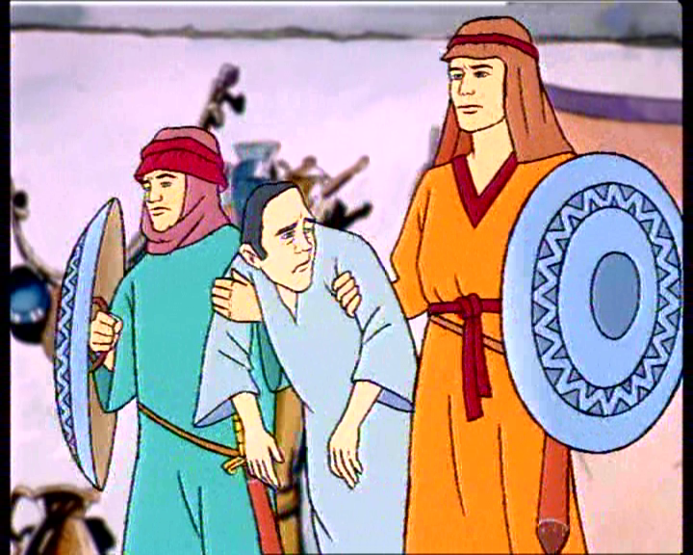
E il servo inutile gettatelo fuori nelle tenebre; là sarà pianto e stridore di denti”».

Slide 55
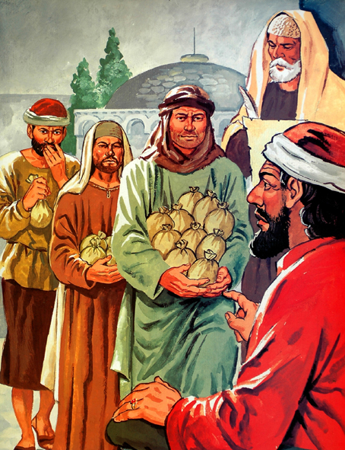
Parola
del
Signore.
Lode a te, o Cristo.

Slide 57
Credo in un solo Dio, Padre onnipotente, creatore del cielo e della terra, di tutte le cose visibili e invisibili. Credo in un solo Signore, Gesù Cristo, unigenito Figlio di Dio, nato dal Padre prima di tutti i secoli: Dio da Dio, Luce da Luce, Dio vero da Dio vero, generato, non creato, della stessa sostanza del Padre; per mezzo di lui tutte le cose sono state create.

Slide 58
Per noi uomini e per la nostra salvezza discese dal cielo, e per opera dello Spirito santo si è incarnato nel seno della vergine Maria e si è fatto uomo. Fu crocifisso per noi sotto Ponzio Pilato, morì e fu sepolto. Il terzo giorno è risuscitato, secondo le Scritture, è salito al cielo, siede alla destra del Padre. E di nuovo verrà, nella gloria, per giudicare i vivi e i morti, e il suo regno non avrà fine.

Slide 59
Credo nello Spirito Santo, che è Signore e dà la vita, e procede dal Padre e dal Figlio. Con il Padre e il Figlio è adorato e glorificato, e ha parlato per mezzo dei profeti. Credo la Chiesa, una santa cattolica e apostolica. Professo un solo battesimo per il perdono dei peccati. Aspetto la risurrezione dei morti e la vita del mondo che verrà. Amen.

Slide 61
Benedici
o Signore
questa offerta

Slide 62
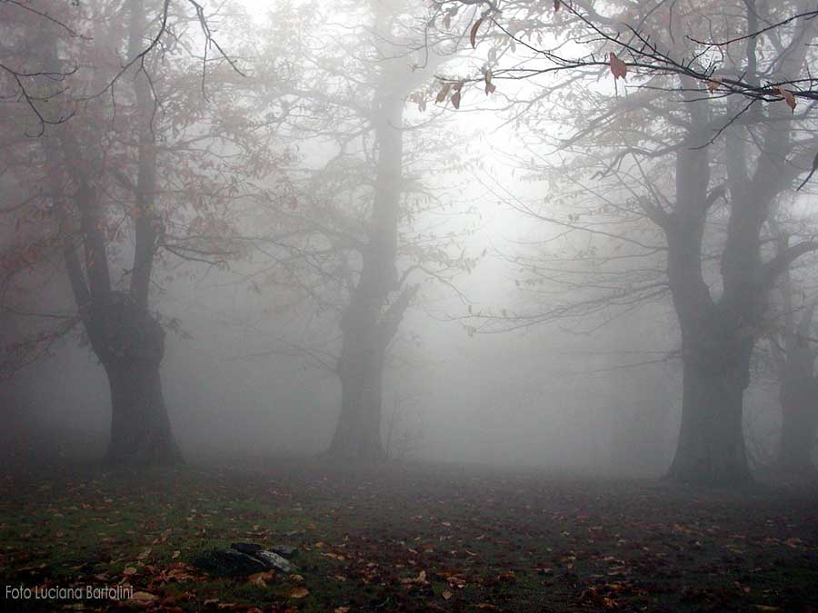
Nebbia e freddo,
giorni lunghi e amari
mentre il seme muore.

Slide 63
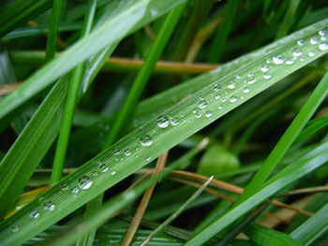
Poi il prodigio
antico e sempre nuovo
del primo filo d'erba.

Slide 64
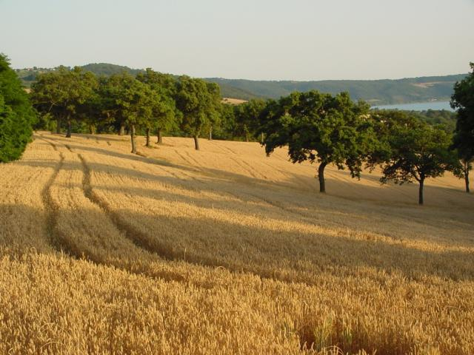
E nel vento dell'estate ondeggiano le spighe; avremo ancora pane.

Slide 65
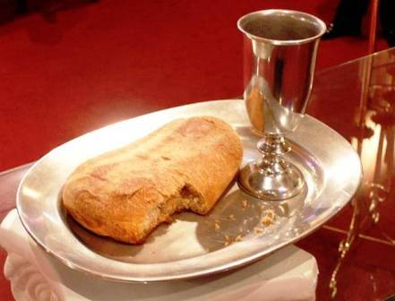
Benedici, o Signore,
questa offerta
che portiamo a te.
Facci uno
come il pane
che anche oggi
hai dato a noi.

Slide 66
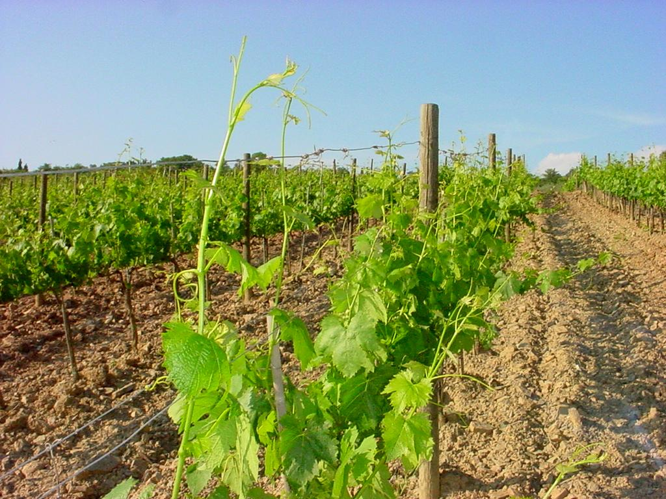
Nei filari dopo il lungo inverno fremono le viti.
La rugiada avvolge nel silenzio i primi tralci verdi.

Slide 67
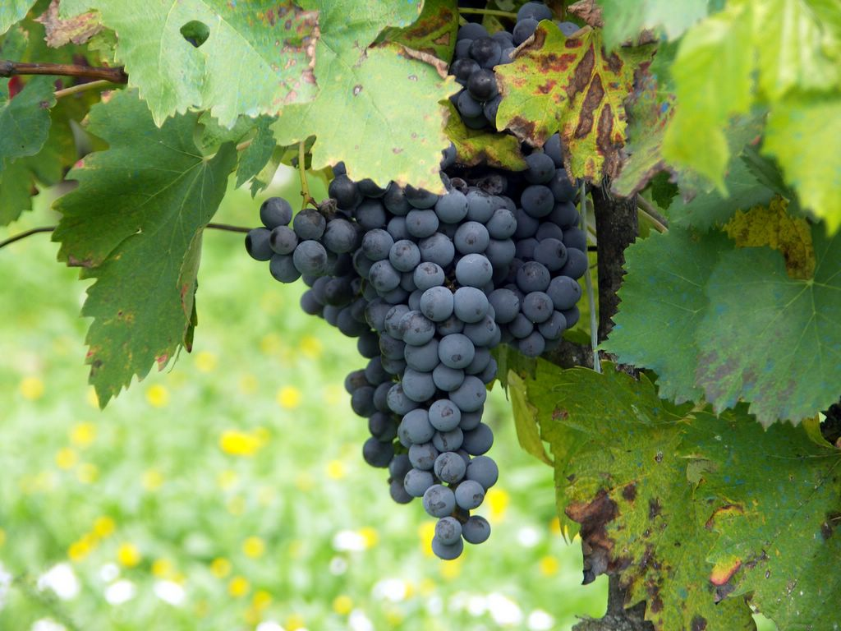
Poi i colori dell'autunno coi grappoli maturi;
avremo ancora vino.

Slide 68
Benedici, o Signore,
questa offerta
che portiamo a te.
Facci uno
come il vino
che anche oggi
hai dato a noi.

Slide 69
Il Signore sia con voi.
E con il tuo spirito.
In alto i nostri cuori.
Sono rivolti al Signore.
Rendiamo grazie al Signore nostro Dio.
È cosa buona e giusta.

Slide 71
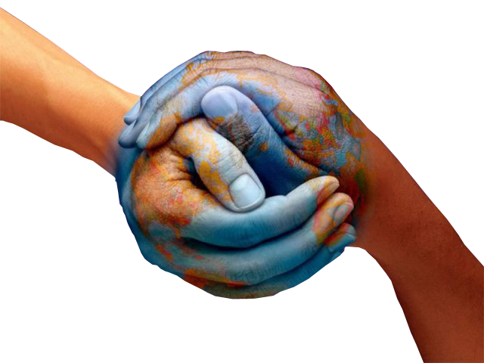
Santo Santo Santo il Signore Dio
dell'universo
Santo Santo I cieli e la terra sono pieni della tua gloria.

Slide 72
Osanna nell'alto dei cieli, Osanna nell'alto dei cieli,

Slide 73
Santo Santo Santo il Signore
Dio dell'universo
Santo Santo I cieli e la terra
sono pieni della tua gloria.

Slide 74
Benedetto colui che viene nel nome del Signore.
Osanna nell'alto dei cieli, Osanna nell'alto dei cieli, Santo Santo Santo

Slide 76
Mistero della fede.
Annunziamo la tua morte, Signore,
proclamiamo la tua risurrezione,
nell'attesa della tua venuta.

Slide 78
Per Cristo,
con Cristo
e in Cristo,
a te, Dio Padre onnipotente,
nell'unità dello Spirito Santo,
ogni onore e gloria
per tutti i secoli dei secoli.
Amen.

Slide 80
Padre nostro, che sei nei cieli,
sia santificato il tuo nome,
venga il tuo regno,
sia fatta la tua volontà,
come in cielo così in terra.
Dacci oggi il nostro pane quotidiano, e rimetti a noi i nostri debiti
come noi li rimettiamo
ai nostri debitori,
e non ci indurre in tentazione,
ma liberaci dal male.

Slide 82
Tuo
è il regno,
tua
la potenza
e la gloria
nei secoli.

Slide 84
La
pace
viene
dall'alto

Slide 85
entra
nel
cuore,

Slide 86
si
vede
sul
volto

Slide 87
Ora
ti
stringo
la mano

Slide 88
non sono più solo
non sei più lontano

Slide 89
Questa amicizia
attorno al Signore

Slide 90
è troppo grande
non può finire.

Slide 91
La
pace
viene
dall'alto

Slide 92
entra
nel
cuore,

Slide 93
si
vede
sul
volto

Slide 94
Ora
ti
stringo
la mano

Slide 95
non sono più solo
non sei più lontano

Slide 97
Agnello di Dio,
che togli i peccati del mondo,
abbi pietà di noi.

Slide 98
Agnello di Dio,
che togli i peccati del mondo,
abbi pietà di noi.

Slide 99
Agnello di Dio,
che togli i peccati del mondo,
dona a noi la pace.

Slide 101
Beati gli invitati
alla Cena del Signore.

Slide 102
Ecco l’agnello di Dio,
che toglie i peccati del mondo.

Slide 103
O Signore, non son degno
di partecipare alla tua mensa:
ma di’ soltanto una parola
e io sarò salvato.

Slide 104
Pane del cielo

Slide 105
Pane del Cielo sei Tu, Gesù, via d'amore: Tu ci fai come Te.

Slide 106
No, non è rimasta
fredda la terra:
Tu sei rimasto con noi per nutrirci di Te,
Pane di Vita;
ed infiammare col tuo amore tutta l'umanità.

Slide 107
Pane del Cielo sei Tu, Gesù, via d'amore: Tu ci fai come Te.

Slide 108
Sì, il Cielo è qui su questa terra:
Tu sei rimasto con noi
ma ci porti con Te
nella tua casa dove vivremo insieme a Te tutta l'eternità.

Slide 109
Pane del Cielo sei Tu, Gesù, via d'amore: Tu ci fai come Te.

Slide 110
No, la morte non può
farci paura:
Tu sei rimasto con noi. E chi vive di Te
vive per sempre.
Sei Dio con noi,
sei Dio per noi, Dio in mezzo a noi

Slide 111
Pane del Cielo sei Tu, Gesù, via d'amore: Tu ci fai come Te.

Slide 113
O Padre, che ci hai nutriti con questo sacramento, ascolta la nostra umile preghiera: il memoriale, che Cristo tuo figlio ci ha comandato di celebrare, ci edifichi sempre nel vincolo della tua carità.
Per Cristo nostro Signore.
Amen.

Slide 114
Il Signore sia con voi.
E con il tuo spirito.
Vi benedica Dio onnipotente
Padre e Figlio e Spirito Santo.
Amen.
Nel nome del Signore: andate in pace.
Rendiamo grazie a Dio.

Slide 115
Ciao a tutti
e
buona
domenica

Slide 116
NON SO
PROPRIO
COME FAR

Slide 117
Non so proprio come far
per ringraziare il mio Signor;
mi ha dato i cieli da guardar
e tanta gioia dentro il cuor.

Slide 118
Lui ci ha dato i cieli da guardar, lui ci ha dato la bocca per cantar, lui ci ha dato il mondo per amar,
e tanta gioia dentro il cuor e tanta gioia dentro il cuor.

Slide 120
Si è curvato su di me
ed è disceso giù dal ciel,
per abitare in mezzo a noi
e per salvare tutti noi.

Slide 121
Lui ci ha dato i cieli da guardar, lui ci ha dato la bocca per cantar, lui ci ha dato il mondo per amar,
e tanta gioia dentro il cuor
e tanta gioia dentro il cuor.

